Slide 1
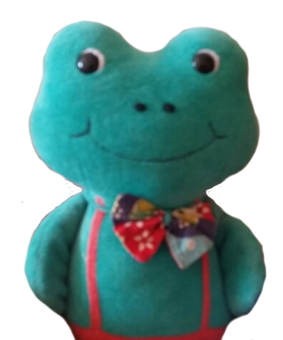
Фитон
Нурмахан Бахтияр

Slide 2
Введение:
Идея: Наложение различных фильтров
на изображение.
Задачи:
Изменение яркости изображения.
Изменение контраста изображения.
Изменение резкости изображения.
- Изменение насыщенности изображения.
Добавление размытия к изображению.
- Наложение фильтров (ЧБ, Сепия и т.д.).

Slide 3
Реализация:
Использованные технологии:
PyQt5: uic, QtGui, QtWidgets, QApplication, QMainWindow, QFileDialog
PIL: Image, ImageEnhance, ImageFilter,
ImageDraw
Numpy
Os
Random
Sys
- pygame

Slide 4
Реализация:
Рассмотрю пару моментов в коде…

Slide 5
Вывод:
Все желаемые мною функции были выполнены и работают хорошо. Был по-лучен большой опыт в поиске информа-ции, как дергать учителя с вопросами и поработать с изображениями.
Доработать можно быстродействие программы, добавить больше новых фишек.

